Slide 1

Chatbot for kidney disease patients caring แชทบอทสำหรับดูแลผู้ป่วยโรคไต
โปรแกรมเพื่อสุขภาพและการแพทย์
ผู้จัดทำ: นายยง ยั่งยืน สถาบัน: มหาวิทยาลัยสงขลานครินทร์
อาจารย์ที่ปรึกษา: รศ.ดร.แสงสุรีย์ วสุพงศ์อัยยะ

Slide 2

เค้าโครง
2
ที่มาและความสำคัญของโครงงาน
การรวมแอปพลิเคชันเดิมเข้ากับแชทบอท
เครื่องมือและเทคโนโลยีที่ใช้
โครงสร้างแบบลำดับชั้นของคำถาม
ผลการพัฒนา
แอปพลิเคชันรุ่นทดลอง

Slide 3
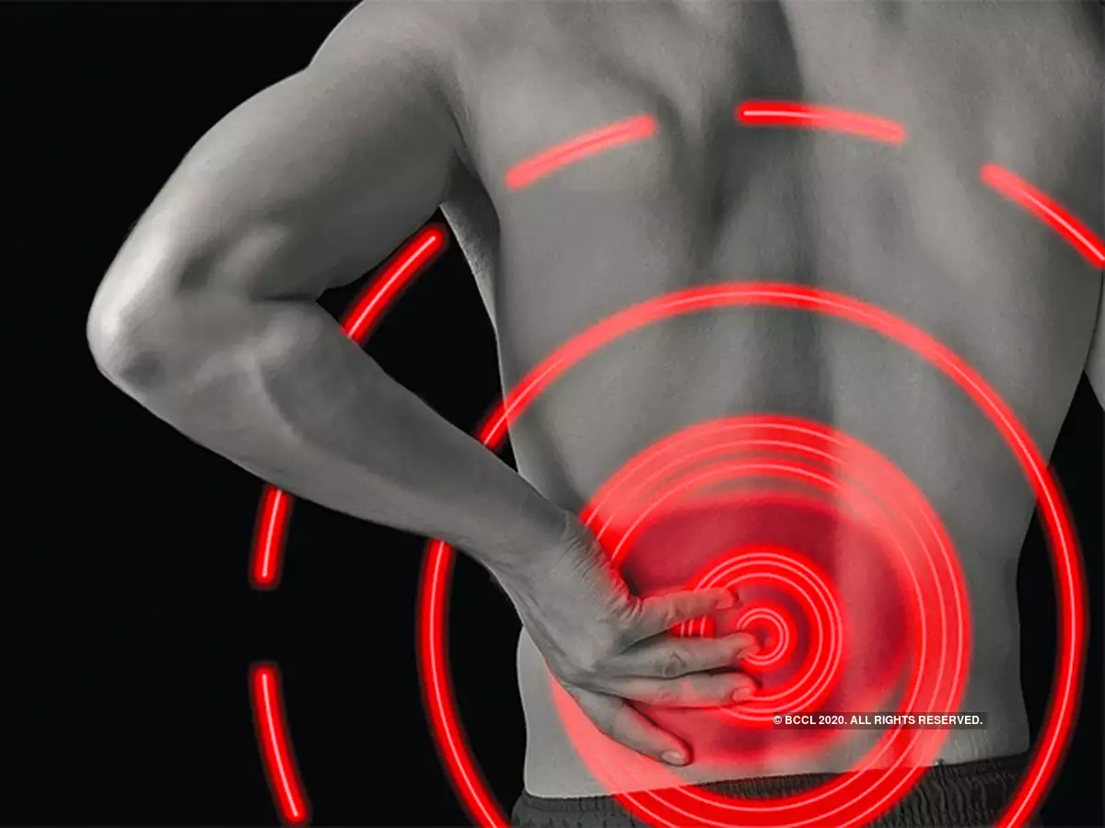
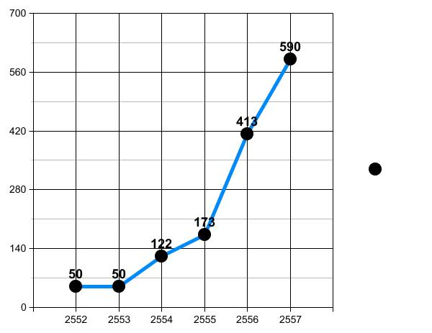
ที่มาและความสำคัญของโครงงาน
อัตราตาย โรคไตเรื้อรังต่อแสนประชากร ในประเทศไทย ปี 2552-2557
3
อัตราตายโรคไต
แหล่งข้อมูล: สำนักนโยบายและยุทธศาสตร์ สำนักงานปลัดกระทรวงสาธารณสุข

Slide 4

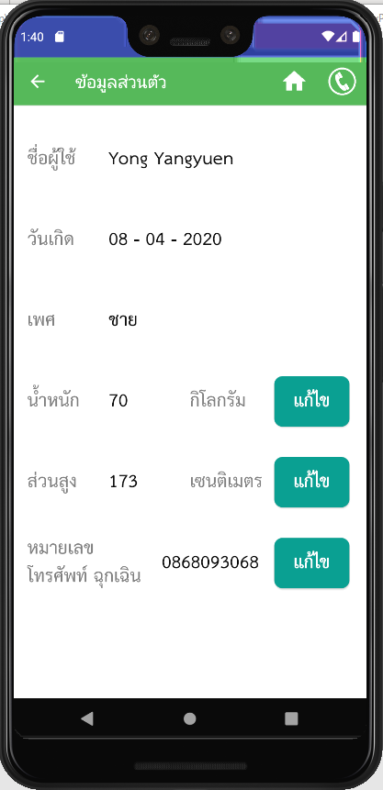
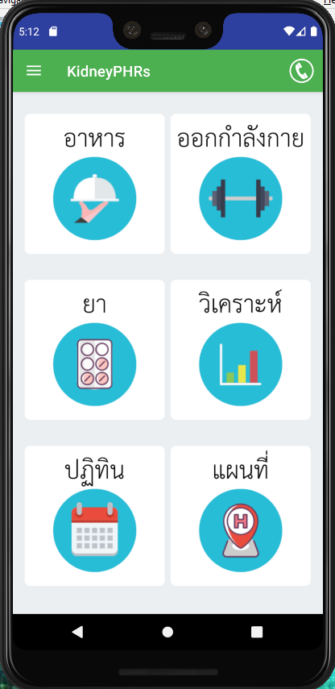
การรวมแอปพลิเคชันเดิมเข้ากับแชทบอท
4
Chatbot

Slide 5
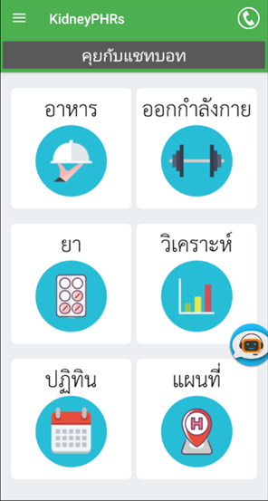
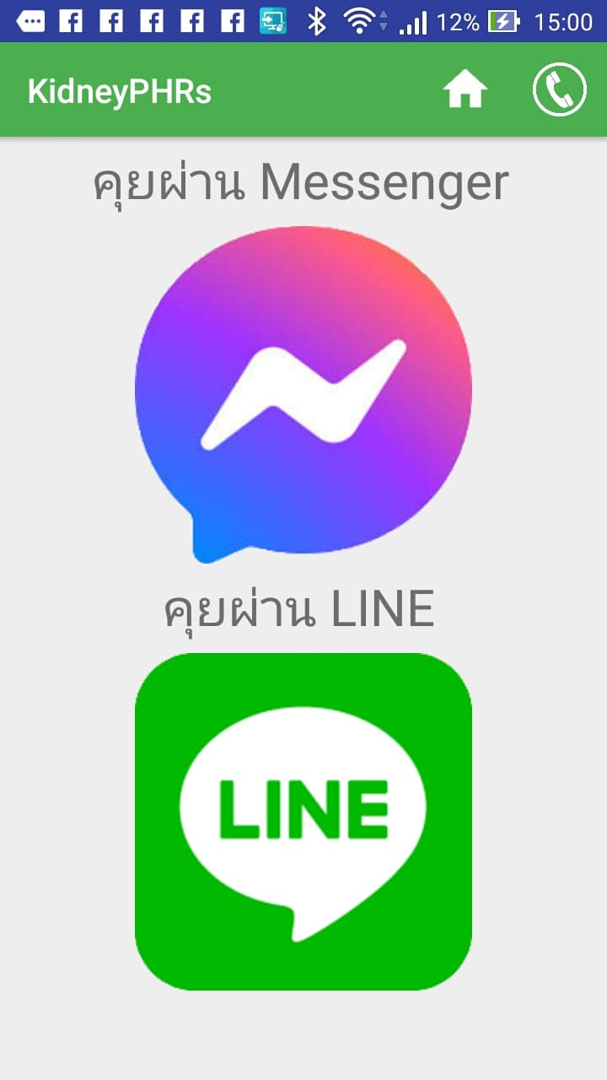
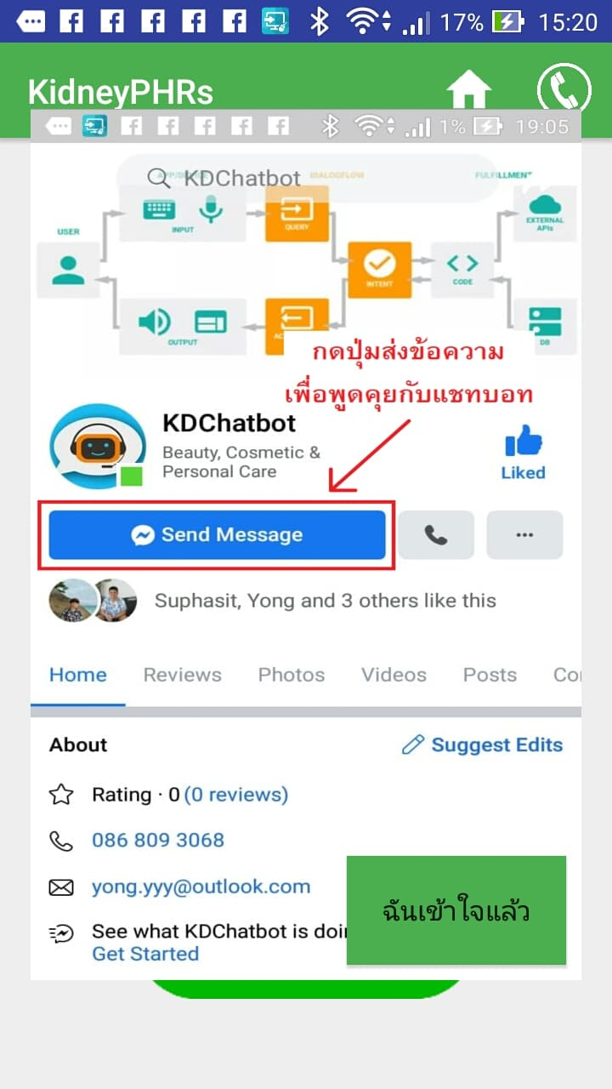
การรวมแอปพลิเคชันเดิมเข้ากับแชทบอท
5

Slide 6

เครื่องมือและเทคโนโลยีที่ใช้
6

Slide 7
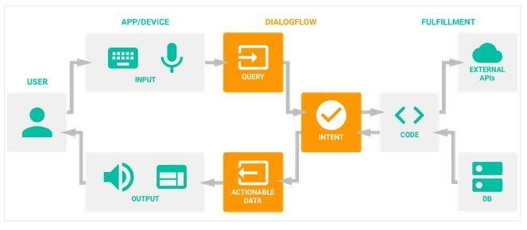
เครื่องมือและเทคโนโลยีที่ใช้
7

Slide 8
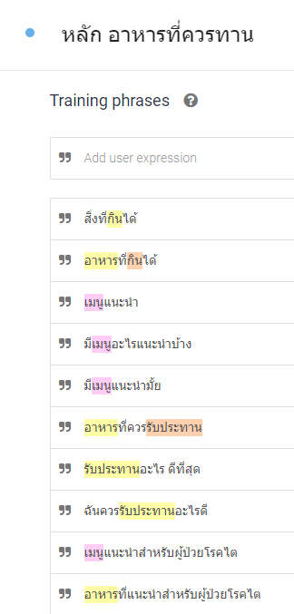
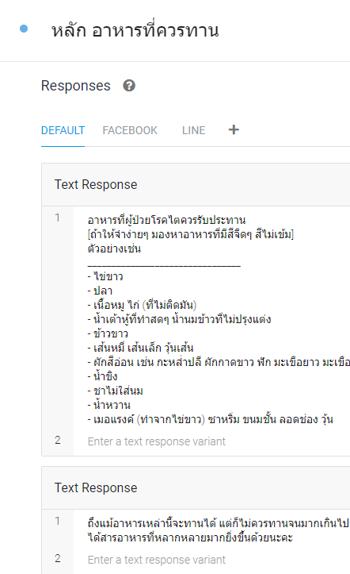
เครื่องมือและเทคโนโลยีที่ใช้
8

Slide 9
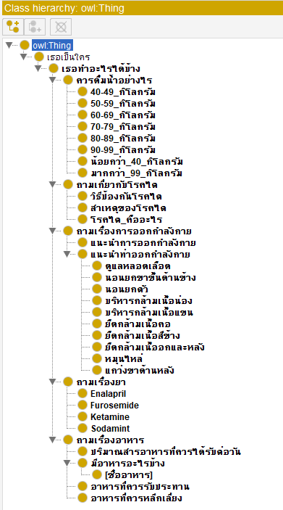
โครงสร้างแบบลำดับชั้น ของคำถาม
9

Slide 10
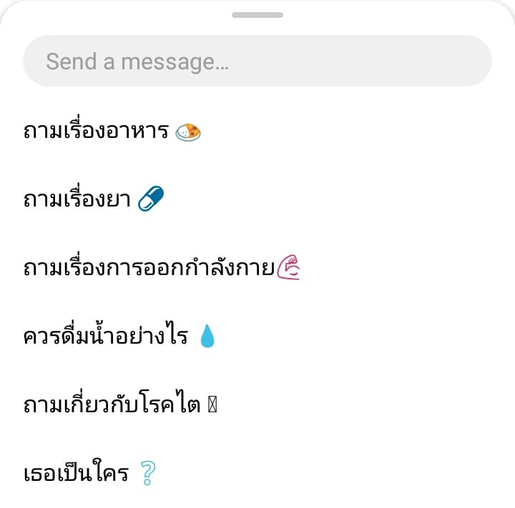
โครงสร้างแบบลำดับชั้น ของคำถาม
10
Persistent Menu
บนแชทบอทเมสเซนเจอร์

Slide 11
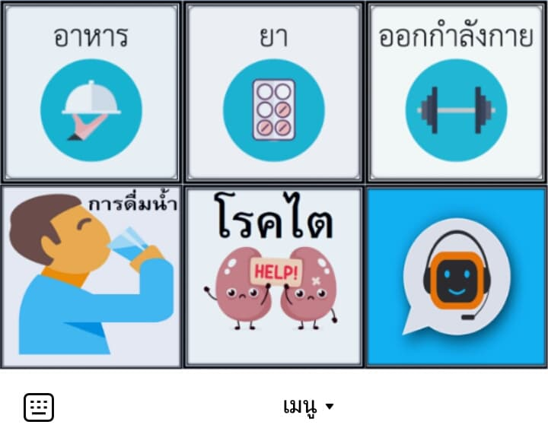
โครงสร้างแบบลำดับชั้น ของคำถาม
11
Rich Menu
บนแชทบอทไลน์

Slide 12
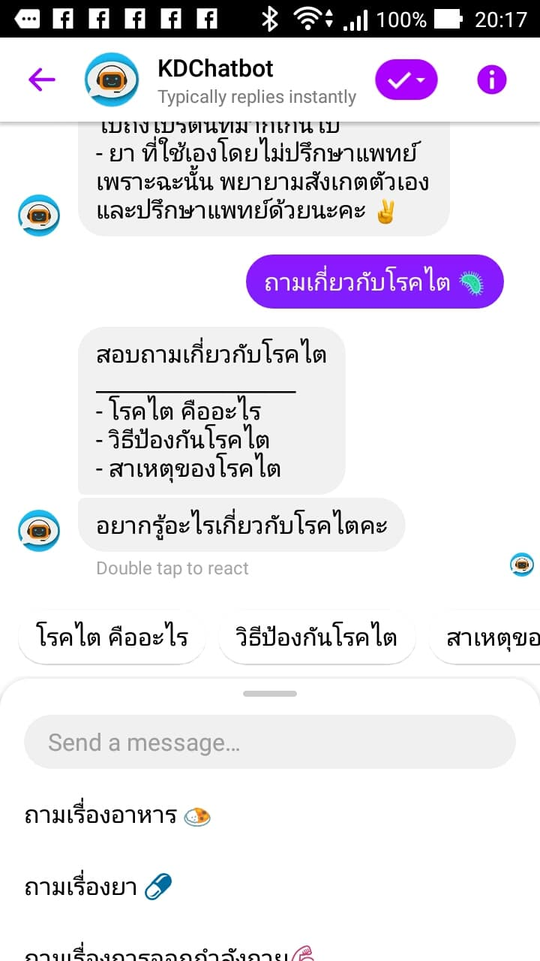
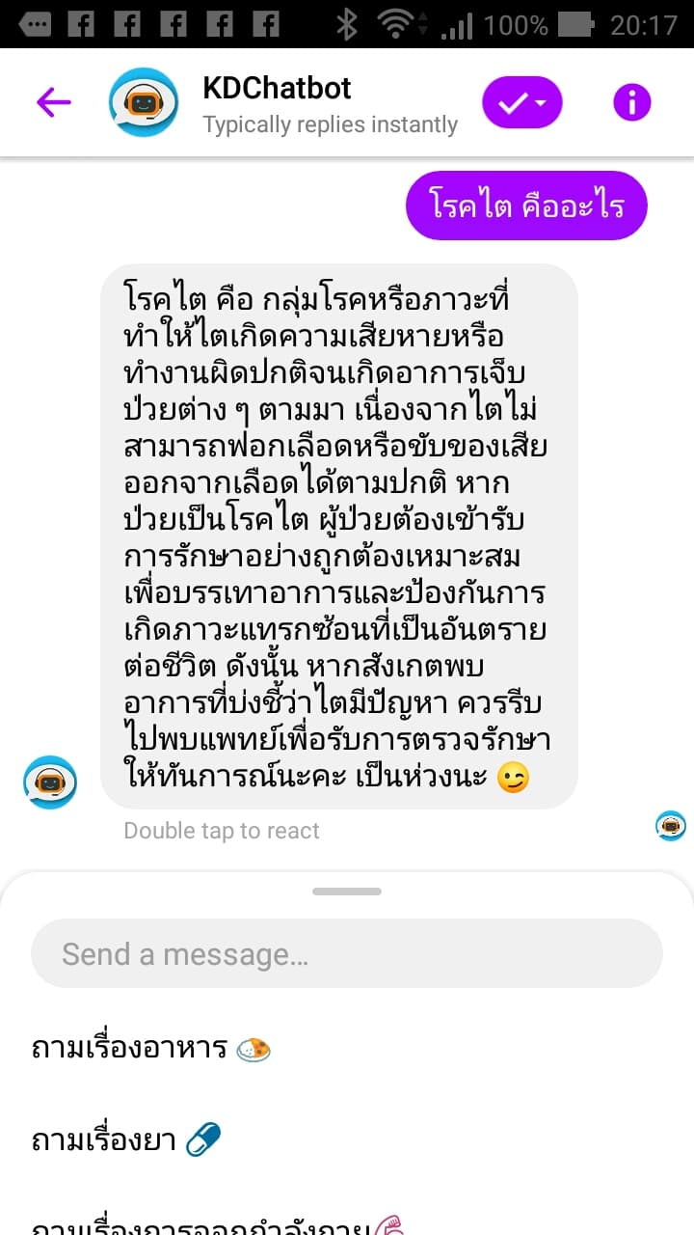
12
ผลการพัฒนา
___
แชทบอทสามารถตอบคำถาม
ประเด็นเรื่องโรคไต
โดยการกดผ่านเมนูได้

Slide 13
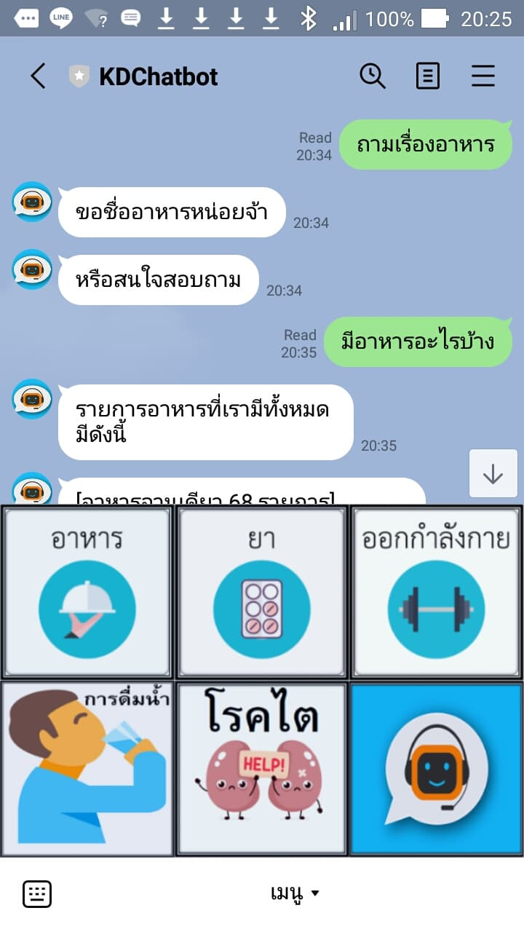
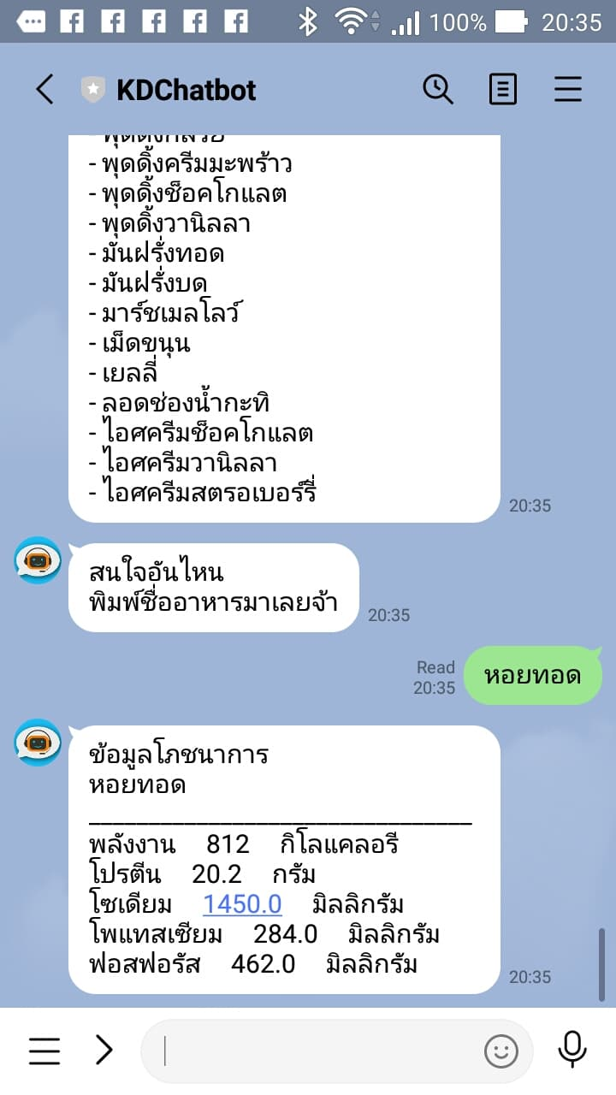
13
ผลการพัฒนา
___
แชทบอทสามารถตอบคำถาม
ประเด็นเรื่องอาหาร
โดยการกดผ่านเมนูได้

Slide 14
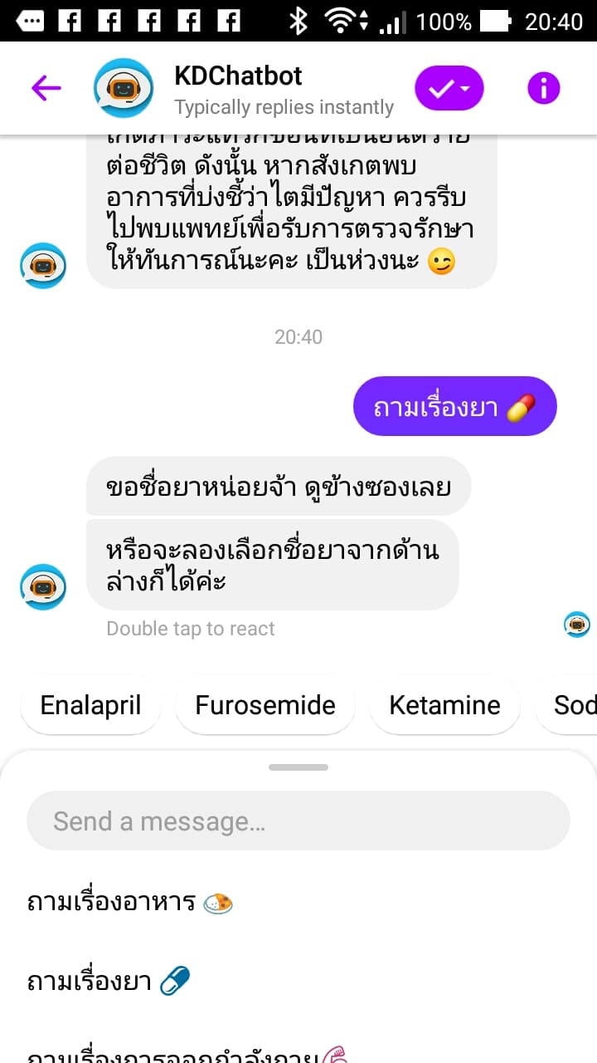
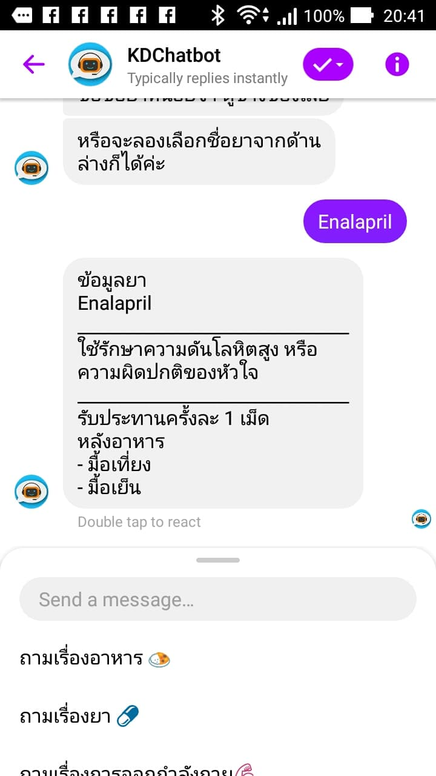
14
ผลการพัฒนา
___
แชทบอทสามารถตอบคำถาม
ประเด็นเรื่องยา
โดยการกดผ่านเมนูได้

Slide 15
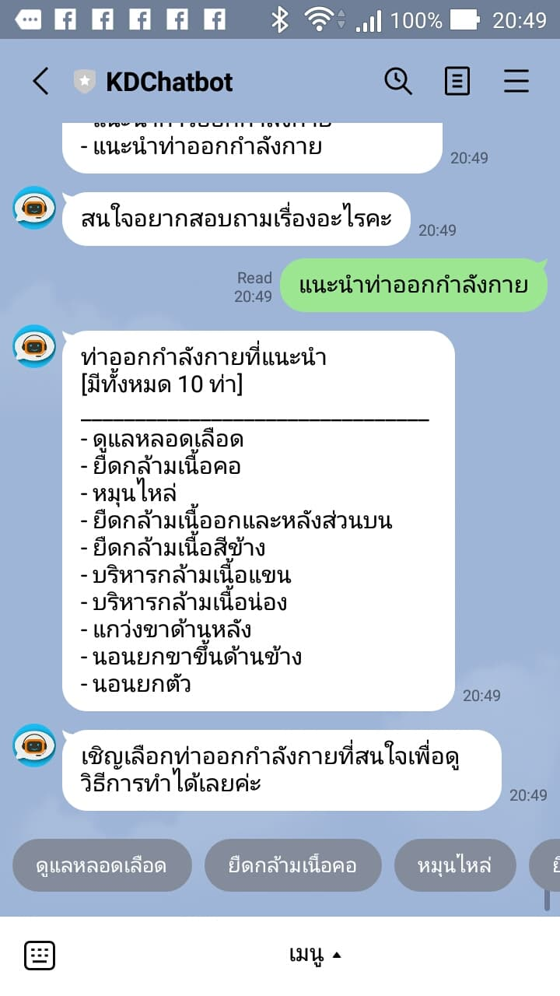
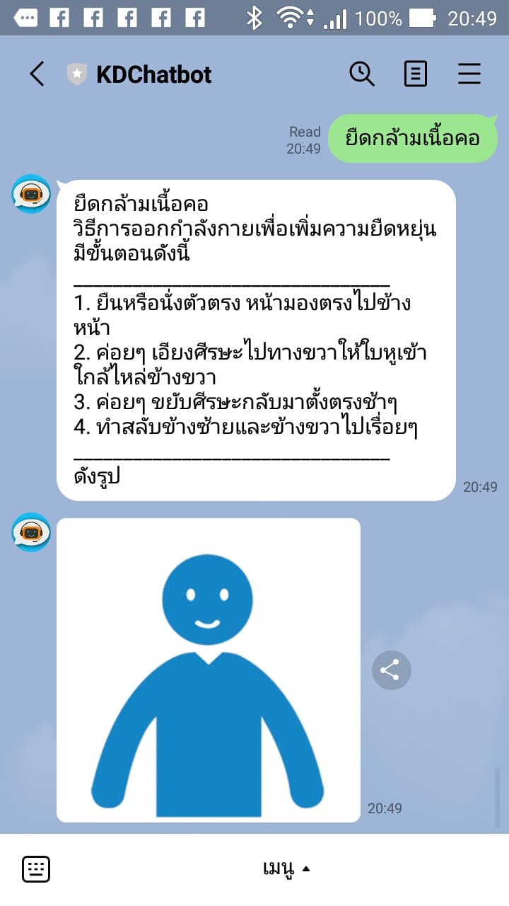
15
ผลการพัฒนา
___
แชทบอทสามารถตอบคำถาม
ประเด็นเรื่องออกกำลังกาย
โดยการกดผ่านเมนูได้

Slide 16
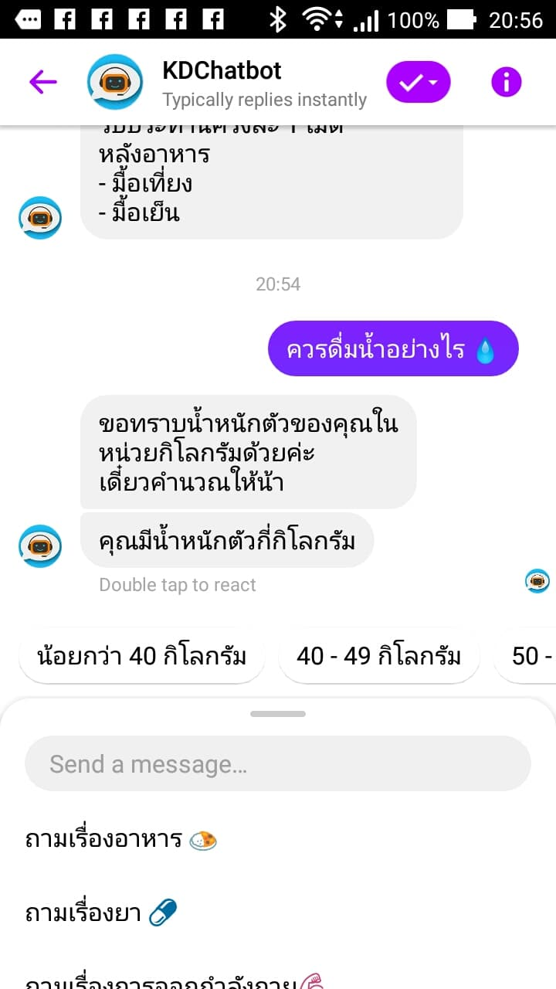
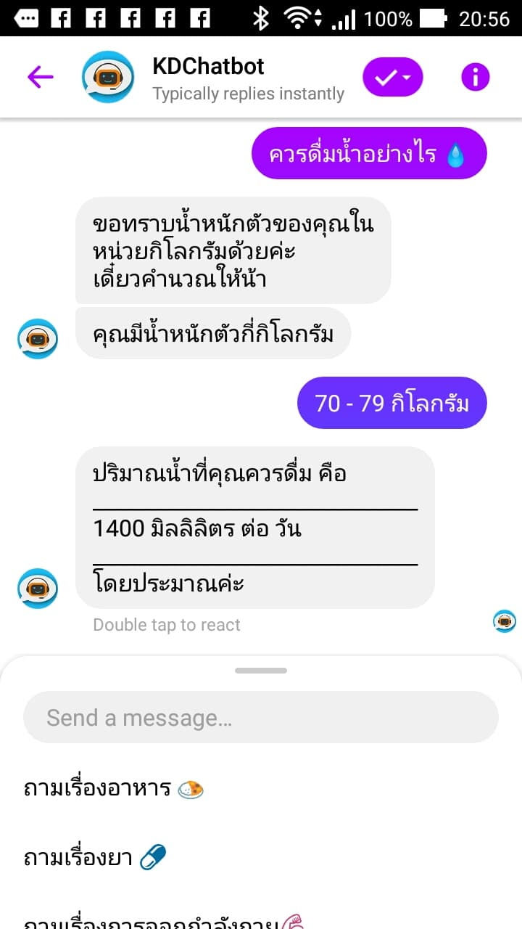
16
ผลการพัฒนา
___
แชทบอทสามารถตอบคำถาม
ประเด็นเรื่องการดื่มน้ำ
โดยการกดผ่านเมนูได้

Slide 17
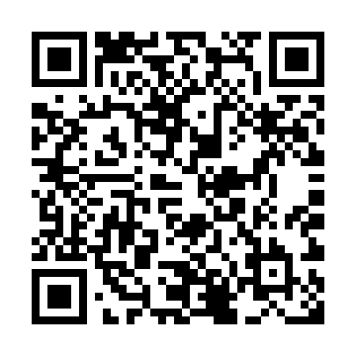
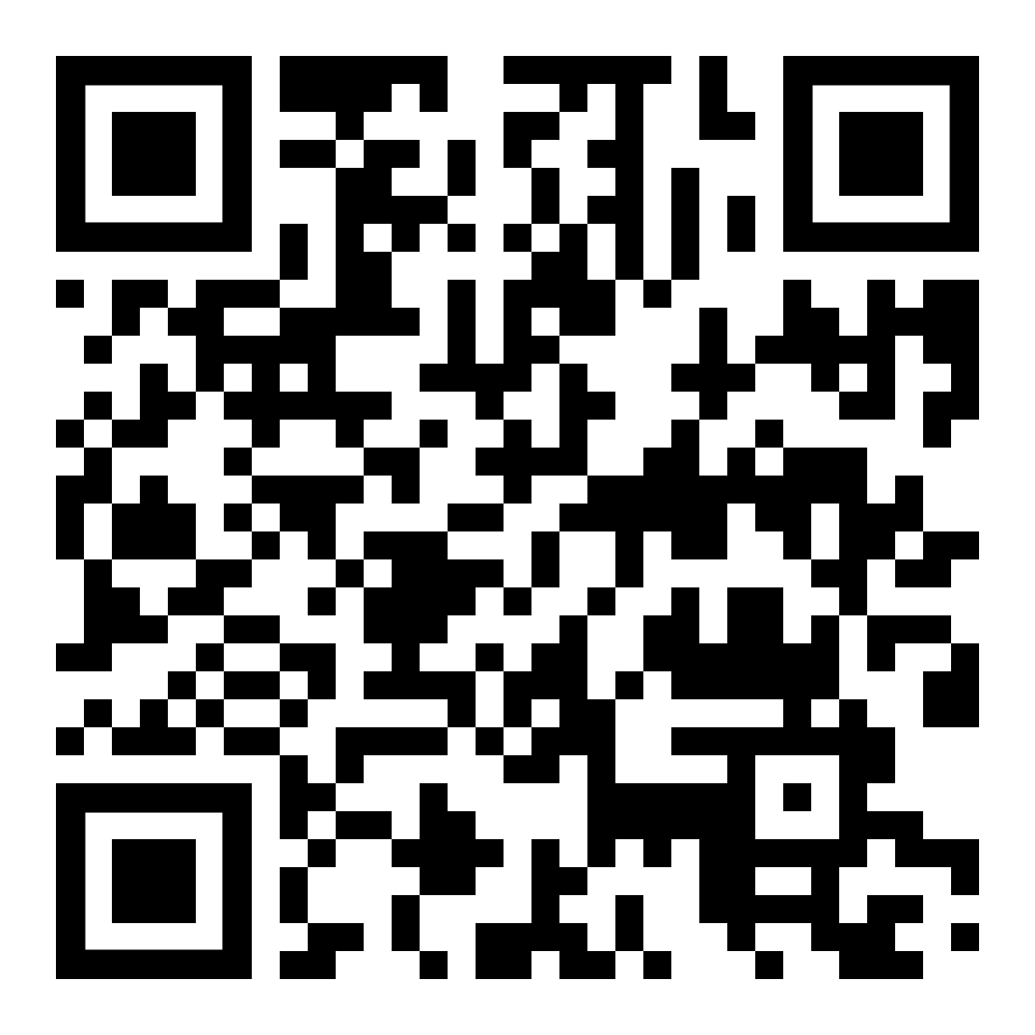
แอปพลิเคชันรุ่นทดลอง
Let’s try my chatbot!
17
Messenger
LINE

Slide 18

18

